Slide 1

Tuần 4
Góc sáng tạo
TIẾNG VIỆT 5
Tập 1

Slide 2



Slide 3



Xem video và thực hiện các động tác như trong đoạn video

Slide 4


Slide 5

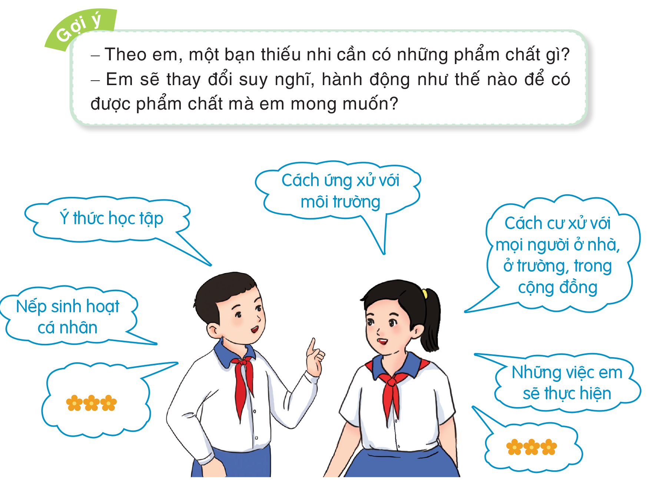

Bài tập 1: Chọn 1 trong 2 đề sau
a. Viết đoạn văn nêu một phẩm chất cần có của thiếu nhi và những việc em sẽ thực hiện để có phẩm chất đó. Trang trí hoặc vẽ minh họa cho bài viết.
b. Viết đoạn văn giới thiệu một bạn trong lớp mà em quý mến (giấu tên), sao cho bạn khác đọc (hoặc nghe) đoạn văn có thể biết em viết về ai. Trang trí hoặc vẽ minh họa cho bài viết.

Slide 6


Các em tiến hành trình bày đoạn văn của mình trước lớp.
Lưu ý:
          Trước khi đọc đoạn văn, các em nên cho biết mình chọn đề nào, viết về ai.
          Khi đọc, cần đọc to, rõ và có những chỗ dừng lại, nhìn xuống lớp để thu hút sự chú ý của các bạn.
HOẠT ĐỘNG
CẢ LỚP

Slide 7

VÍ DỤ THAM KHẢO
Ví dụ đoạn văn về phẩm chất cần có của thiếu nhi:
Tôi là một học sinh nam. Tôi thích một bạn nam phải thật mạnh mẽ, dũng cảm, biết bênh vực cái đúng, dám nhận lỗi, không hay đánh nhau. Tôi cũng thích một bạn nam sẵn sàng giúp đỡ các bạn, lễ phép với người lớn, ân cần với em nhỏ. Nhưng tôi lại nhút nhát, ở trường tôi không tự tin lắm. Ở nhà, tôi thỉnh thoảng nói trống không với mẹ và hay cãi nhau với em trai. Từ hôm nay, tôi sẽ cố gắng mạnh dạn hơn ở trường, nói với người lớn lễ phép hơn. Tôi sẽ không cãi nhau với em nữa và sẽ giúp mẹ làm những việc vừa sức. Nhất định là mọi người sẽ ngạc nhiên về tôi, bố mẹ tôi sẽ tự hào về tôi.

Slide 8
VÍ DỤ THAM KHẢO
Ví dụ đoạn văn giới thiệu một bạn trong lớp mà em quý mến:
Tôi rất quý mến một bạn nữ trong lớp mình. Bạn ấy vừa dễ thương, hiền lành vừa học rất giỏi. Bạn luôn năng nổ trong các hoạt động của lớp mình. Thầy cô cũng thường xuyên dành lời khen ngợi cho bạn ấy. Không chỉ có tôi mà rất nhiều bạn trong lớp mình ngưỡng mộ bạn ấy. Bạn có đoán được bạn ấy là ai không? Hãy nói nhỏ cho tôi đáp án của bạn nhé!

Slide 9

HOẠT ĐỘNG CẢ LỚP
Cả lớp hãy tiến hành bình chọn người có đoạn văn hay, người trình bày tốt và người có ý kiến hay trong thảo luận dựa theo gợi ý sau:
1
Người có đoạn văn hay.
2
Người có cách trình bày tốt.
3
Người có ý kiến hay trong thảo luận.
4
Người có bài trang trí đẹp nhất.

Slide 10


Slide 11
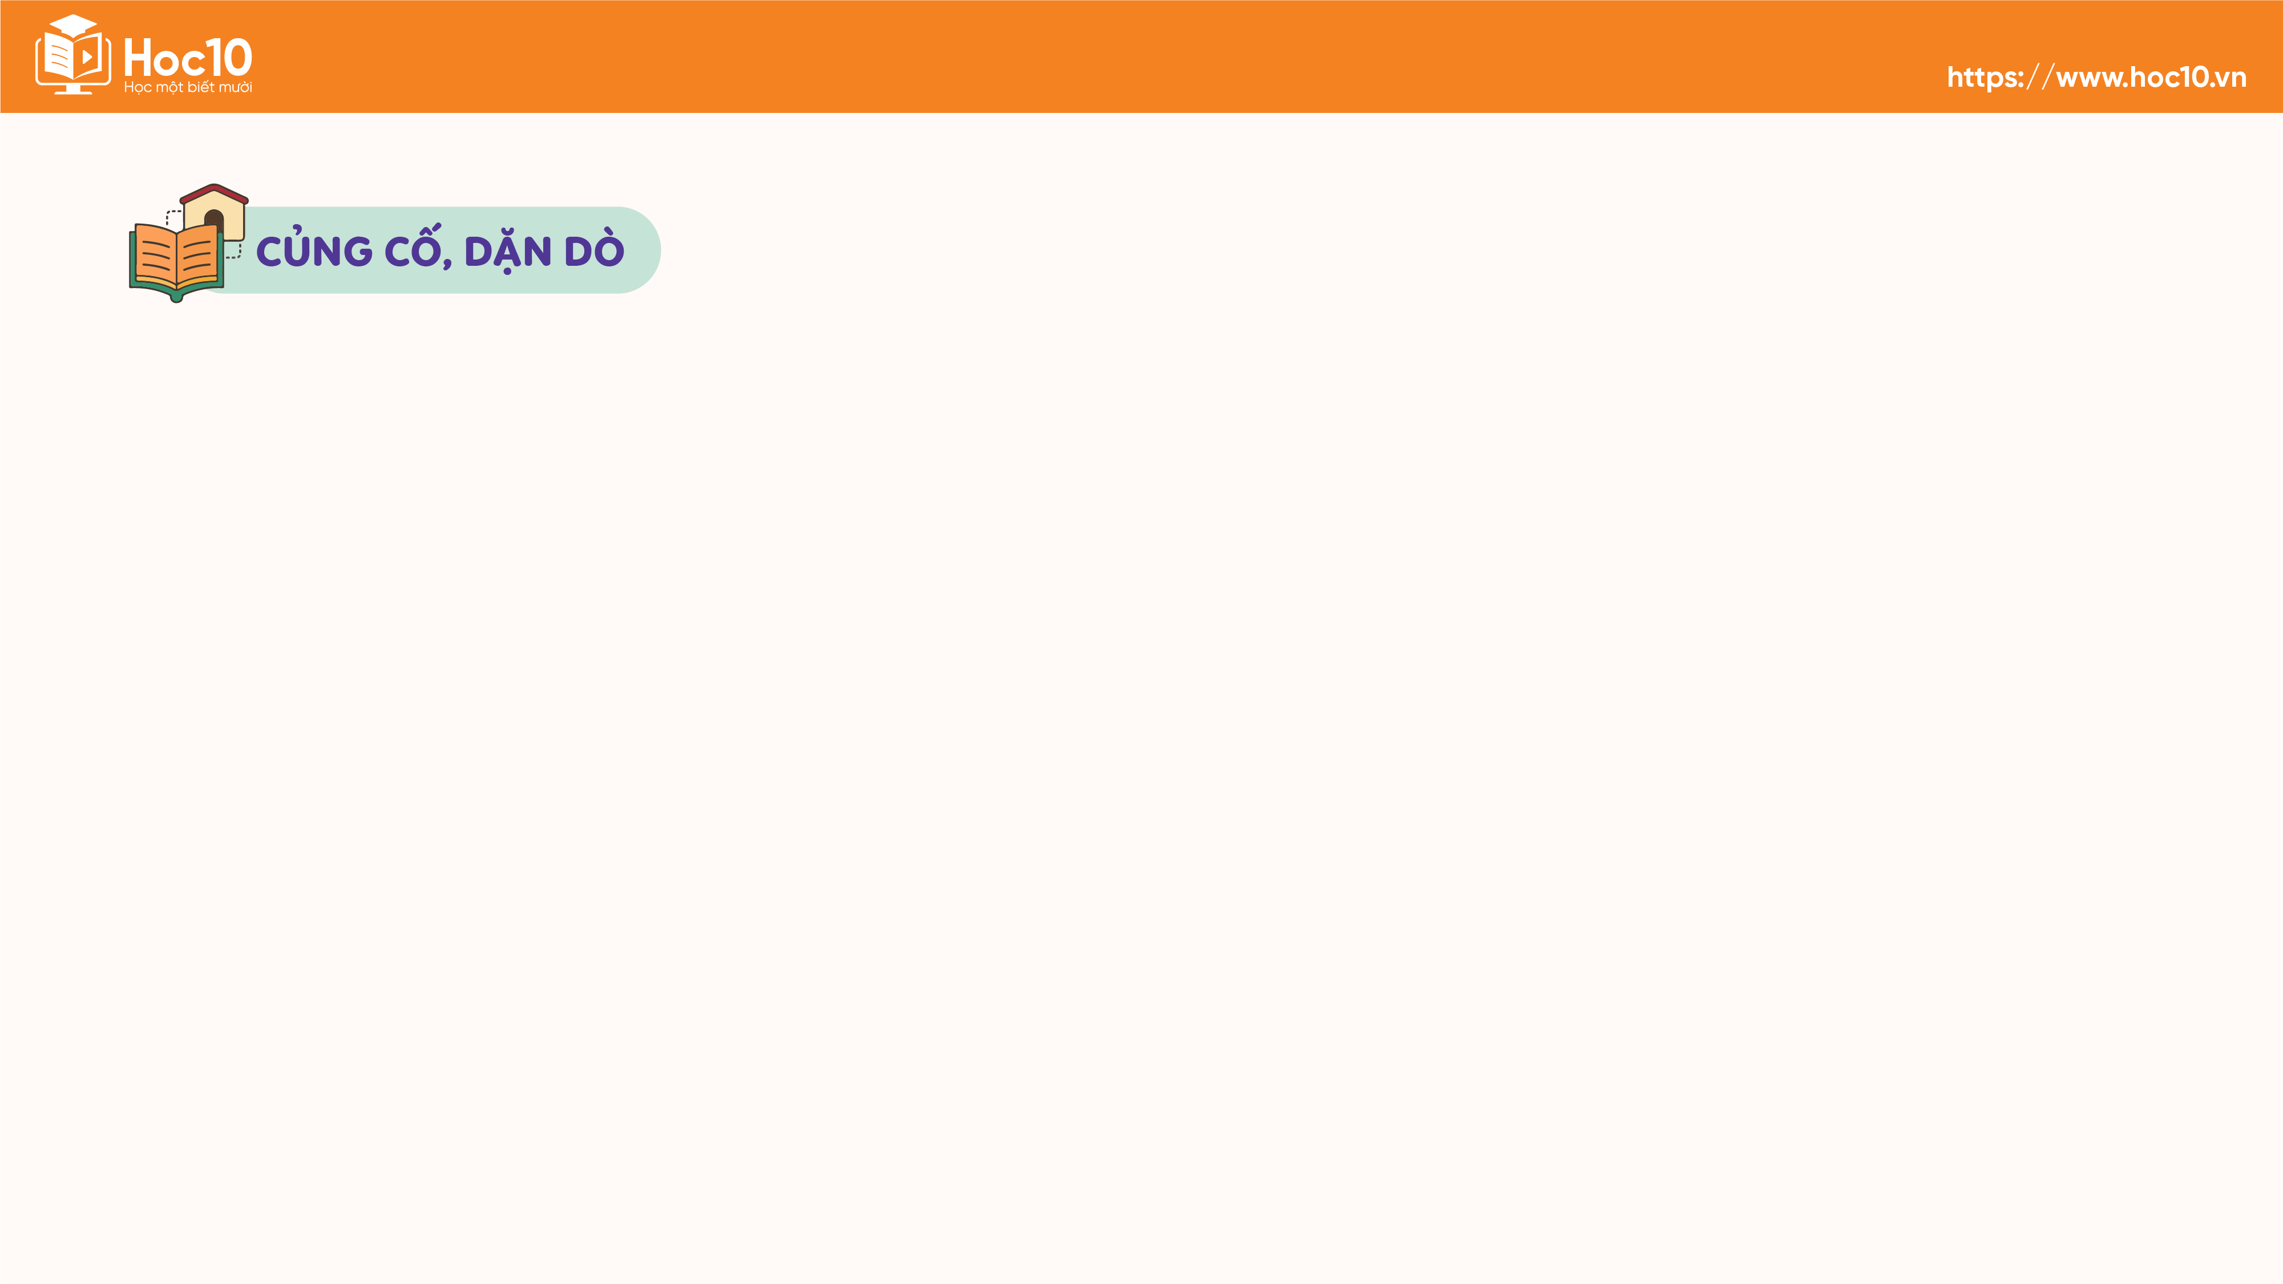

Lắng nghe GV phát biểu tổng kết.
Về nhà làm BT Tự đánh giá.

Slide 12


Slide 13



Để kết nối cộng đồng giáo viên và nhận thêm nhiều tài liệu giảng dạy,
mời quý thầy cô tham gia Group Facebook
theo đường link:
Hoc10 – Đồng hành cùng giáo viên tiểu học
Hoặc truy cập qua QR code

